Slide 1
PRESCRIPCIÓN DE EJERCICIO: Guías de ACSM 2014
Prof. Edgar Lopategui Corsino
M.A., Fisiología del Ejercicio
Web: http://www.saludmed.com/
E-Mail: elopategui@intermetro.edu elopateg@gmail.com
Curso: http://www.saludmed.com/ejercico/ejercicio.html

Slide 2
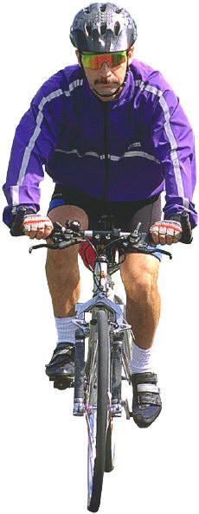
PRESCRIPCIÓN DE EJERCICIO: GUÍAS DE ACSM (2014)
Consideraciones generales
Adulto aparentemente saludable
Enfermedades Crónico-Degenerativa
Poblaciones particulares
Notes:
2

Slide 3
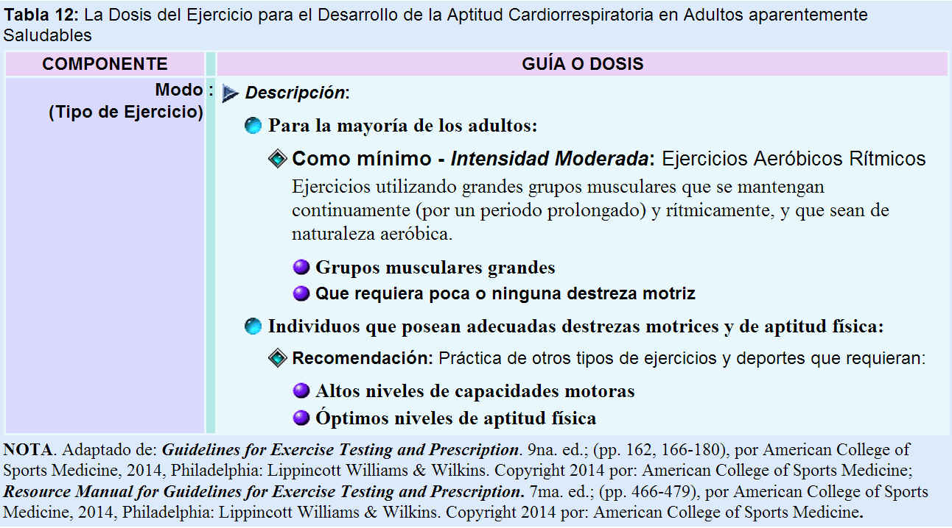
PRESCRIPCIÓN DE EJERCICIO: GUÍAS DE ACSM (2014)
Notes:
3

Slide 4
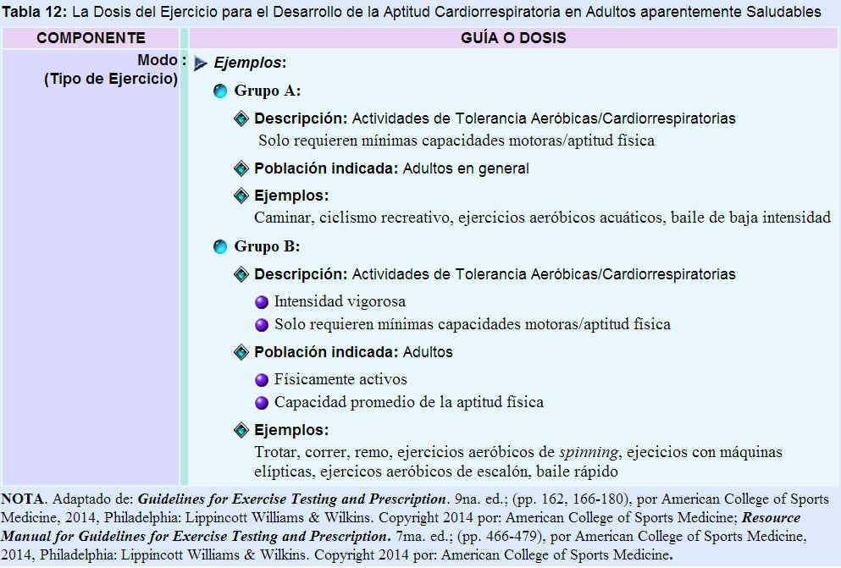
PRESCRIPCIÓN DE EJERCICIO: GUÍAS DE ACSM (2014)
Notes:
4

Slide 5
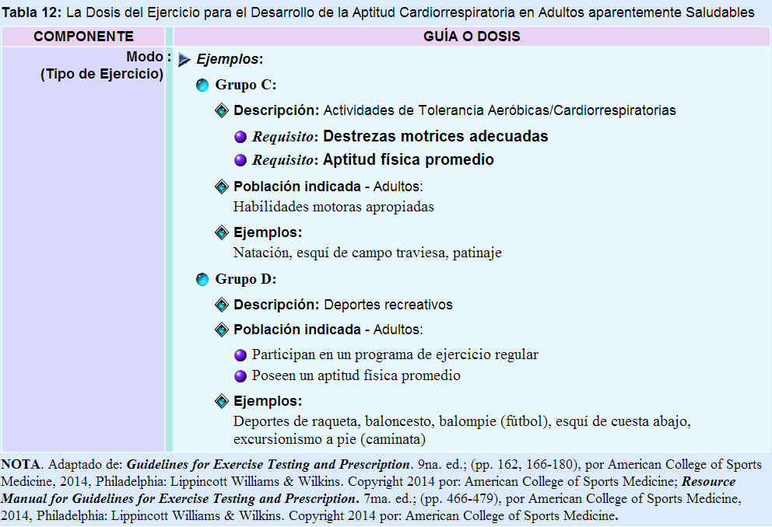
PRESCRIPCIÓN DE EJERCICIO: GUÍAS DE ACSM (2014)
Notes:
5

Slide 6
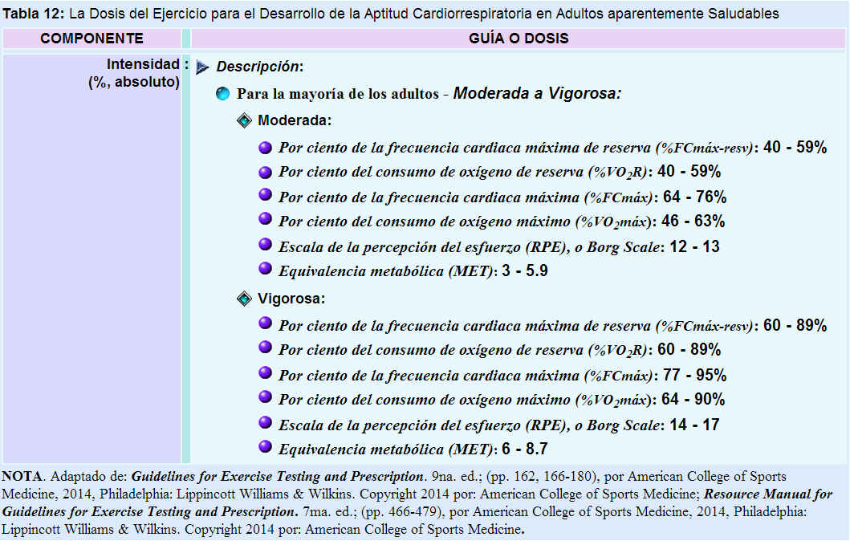
PRESCRIPCIÓN DE EJERCICIO: GUÍAS DE ACSM (2014)
Notes:
6

Slide 7
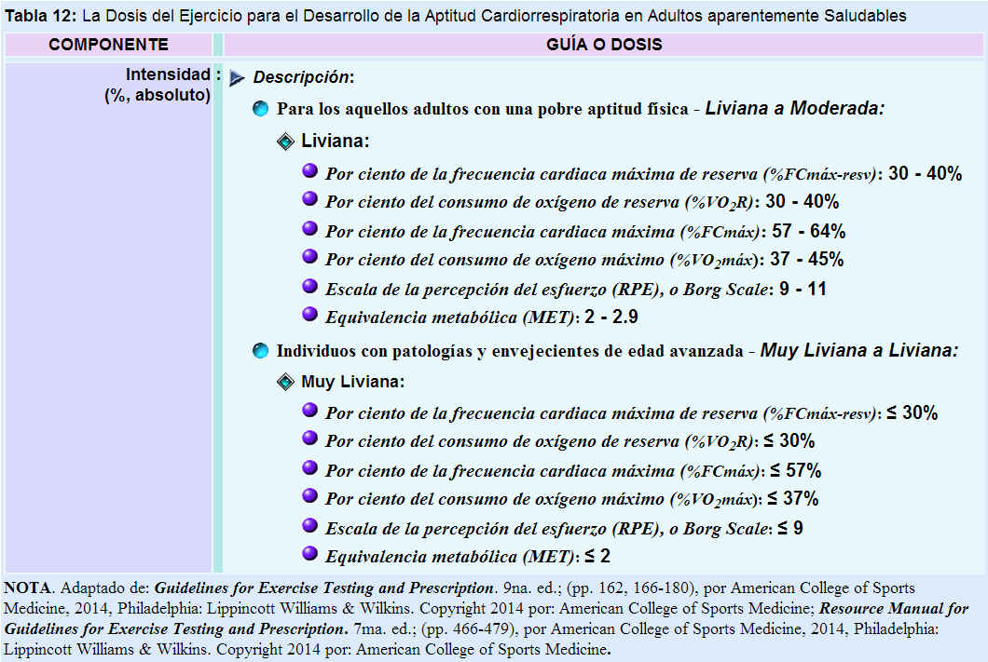
PRESCRIPCIÓN DE EJERCICIO: GUÍAS DE ACSM (2014)
Notes:
7

Slide 8
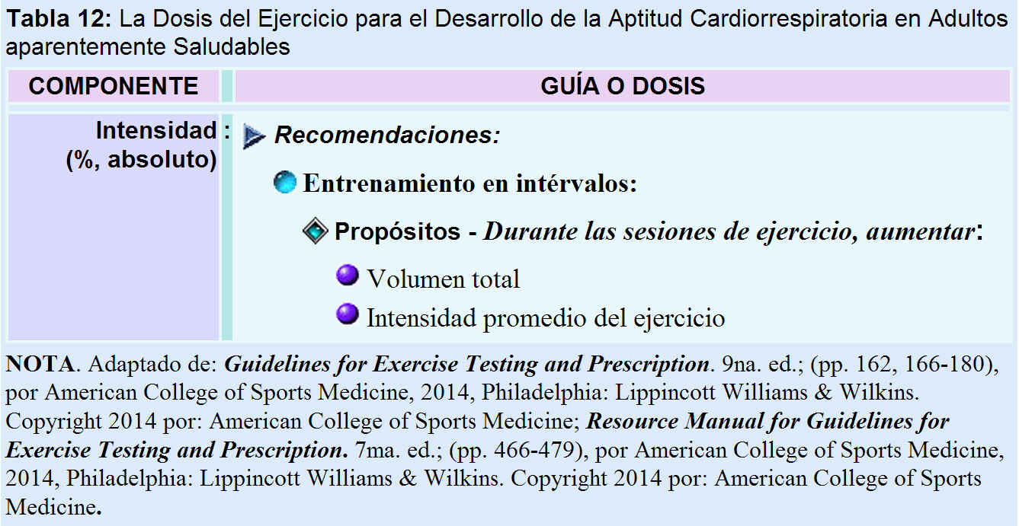
PRESCRIPCIÓN DE EJERCICIO: GUÍAS DE ACSM (2014)
Notes:
8

Slide 9
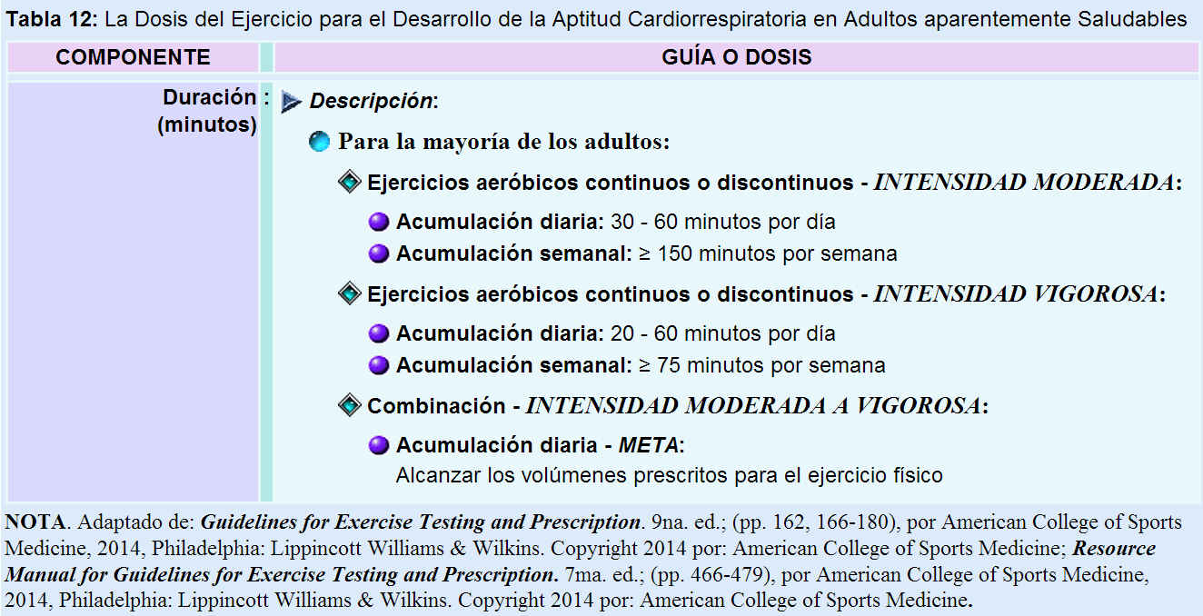
PRESCRIPCIÓN DE EJERCICIO: GUÍAS DE ACSM (2014)
Notes:
9

Slide 10
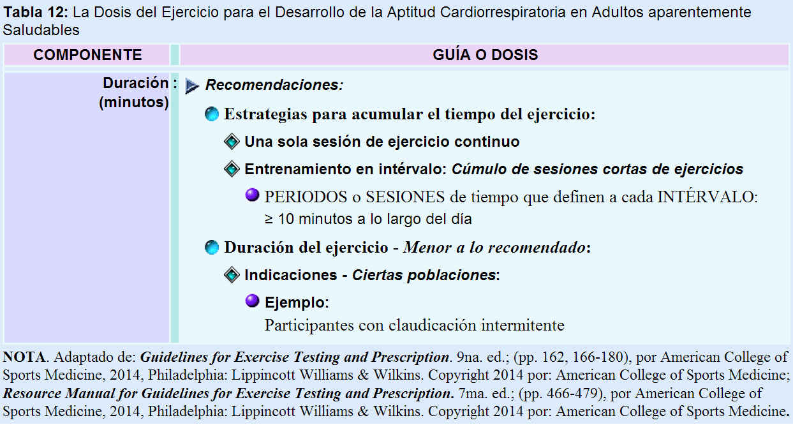
PRESCRIPCIÓN DE EJERCICIO: GUÍAS DE ACSM (2014)
Notes:
10

Slide 11
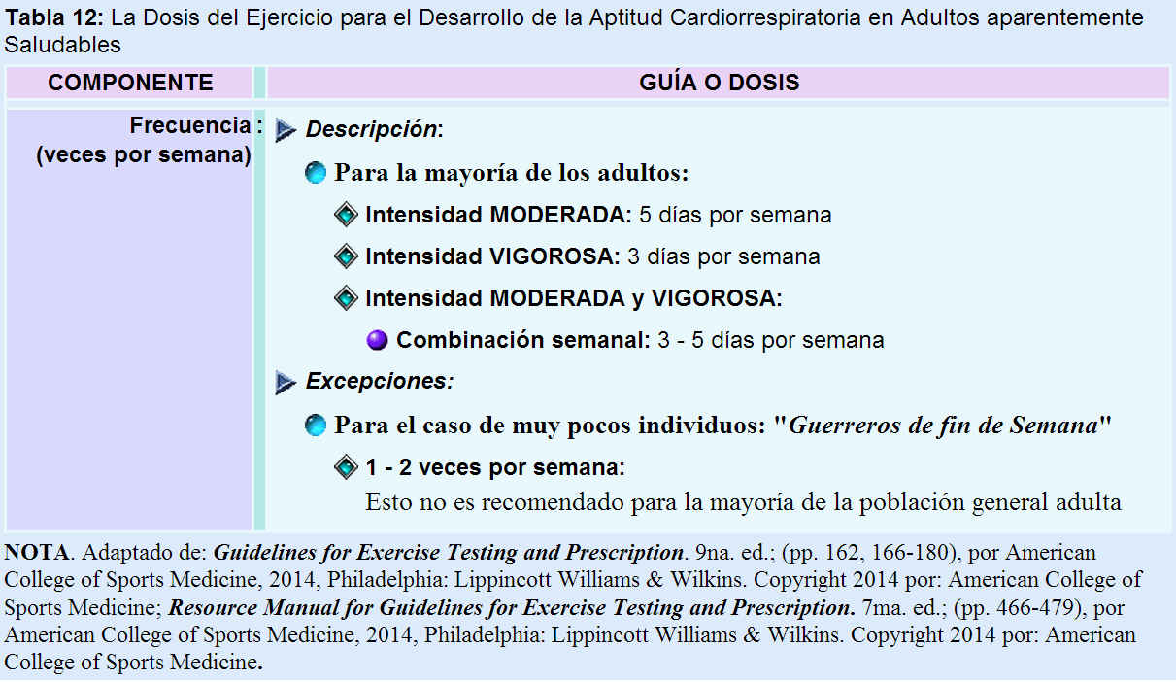
PRESCRIPCIÓN DE EJERCICIO: GUÍAS DE ACSM (2014)
Notes:
11

Slide 12
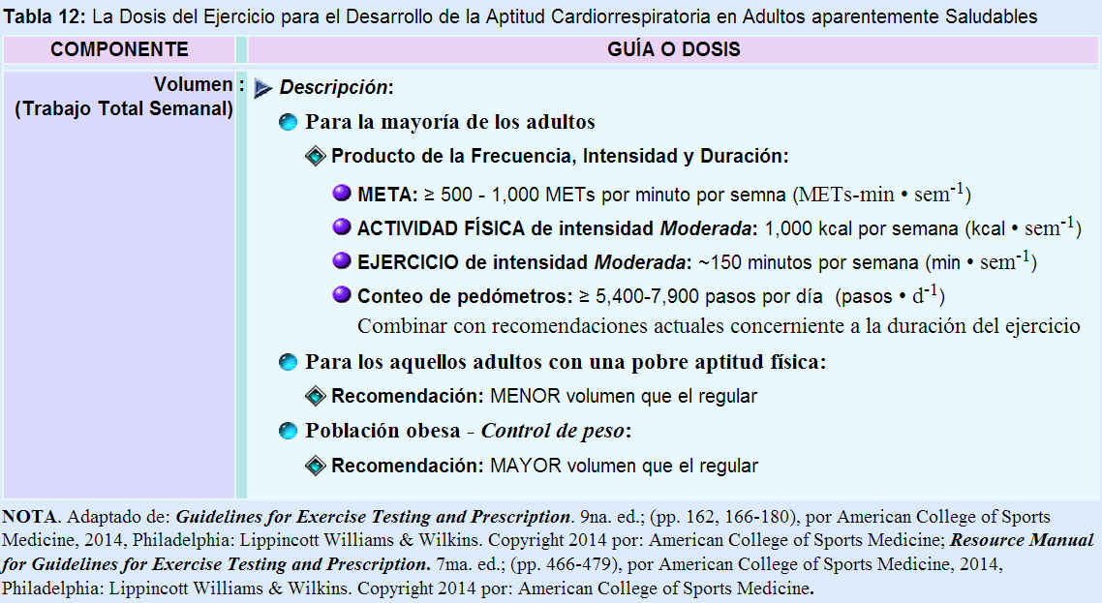
PRESCRIPCIÓN DE EJERCICIO: GUÍAS DE ACSM (2014)
Notes:
12

Slide 13
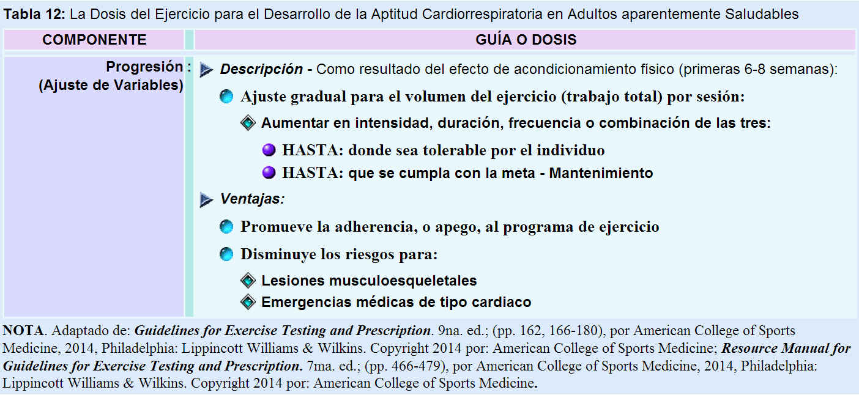
PRESCRIPCIÓN DE EJERCICIO: GUÍAS DE ACSM (2014)
Notes:
13

